Slide 1
ДЕНЬ ПОБЕДЫ
В «ЖИВЫХ» ОТКРЫТКАХ
2019 год

Slide 2
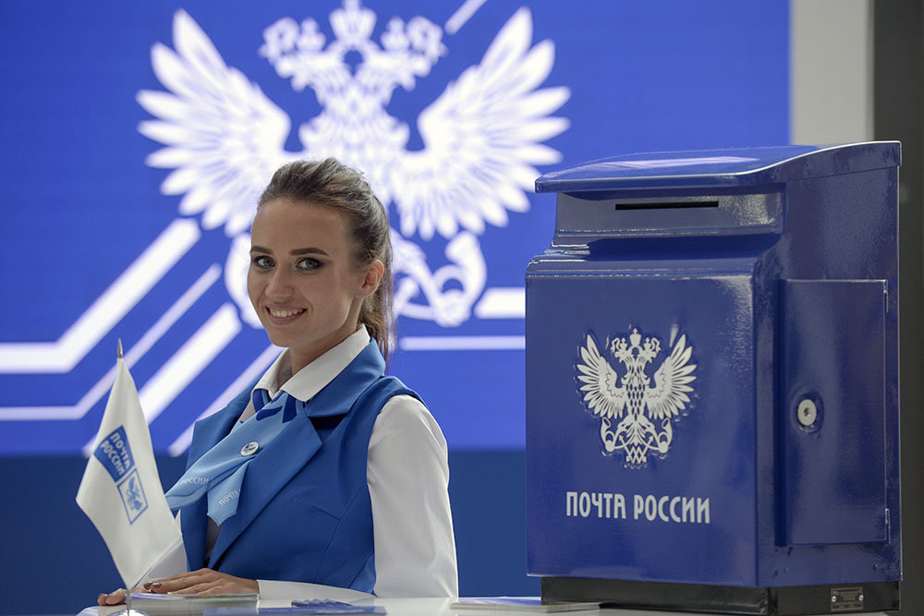
Цели и задачи проекта:
Формирование положительного имиджа предприятия
Повышение социальной роли предприятия в жизни общества
Направленность на патриотическое воспитание
Позиционирование предприятия как современного, логистически развитого, использующего цифровые сервисы в предоставлении услуг клиентам
Привлечение новых партнеров и пользователей почтовых услуг
Завоевание доверия клиентов и поддержание с ними положительных отношений

Slide 3
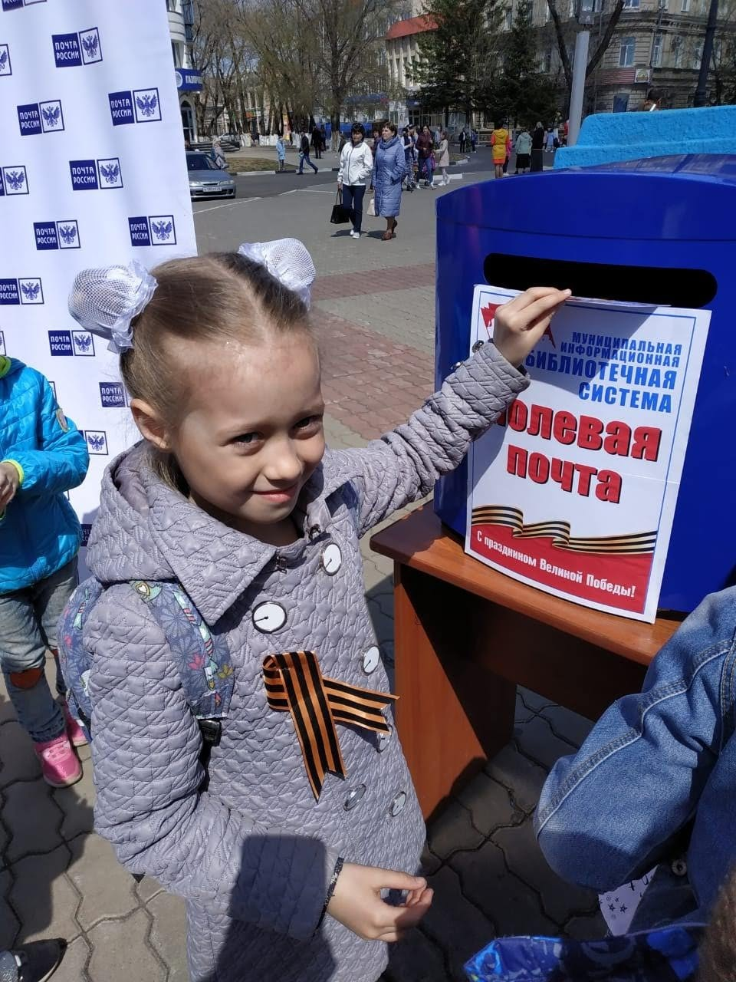
Концепция мероприятия
Почта – источник положительных эмоций
ПОСТКРОССИНГ
Организация и осуществление внутренней и международной почтовой связи
Доставка бесплатно по России и миру
Развитая логистическая сеть
Социальная роль почты
Доставка поздравительных открыток в Дома ветеранов

Slide 4
Проект осуществлен с 1.04.2019 по 09.05.2019 года
Бюджет
(малозатратность)
Снижение затрат за счет привлечения партнеров проекта
Печать открыток и марки (8 тысяч рублей)
Целевая аудитория
(интересен большому кругу людей)
Всех возрастов и социальных групп
География
(широкий охват)
Жители Благовещенска и Амурской области
Потенциально всей России и всего мира

Slide 5
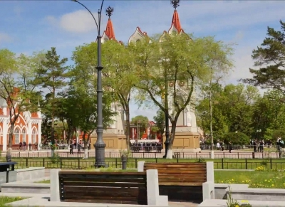
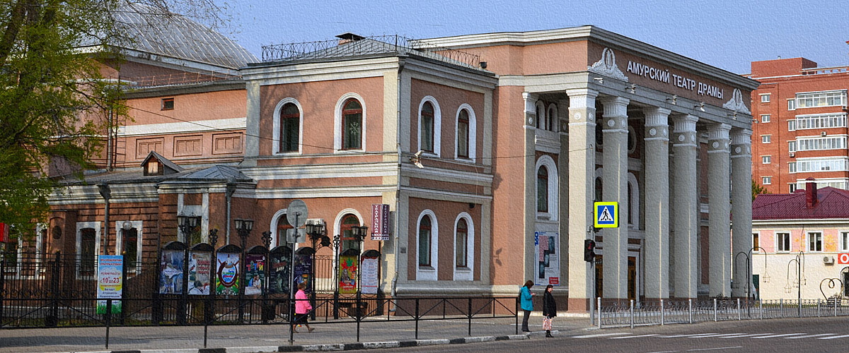



Партнеры проекта
(в том числе в информационном поле)
Сеть городских библиотек Благовещенска
Управление культуры города
Амурский театр драмы
Администрация города
Почта России

Slide 6
PR-приемы
Работа с прессой: пресс-релизы в СМИ, ТВ-сюжеты, публикация на площадках электронных СМИ, в газетах, на радио.
Использование ресурсов Интернета и соцсетей: Инстаграм, Фейсбук
Задействование информационных площадок партнеров: официальные сайты управления культуры города, администрации города, сети библиотек Благовещенска, театра драмы
Проведение специальных мероприятий совместно с партнерами: конкурс, выставка, презентация.
Задействование специальных современных средств передачи информации (использование QR-кода)
Использование фирменного стиля компании

Slide 7
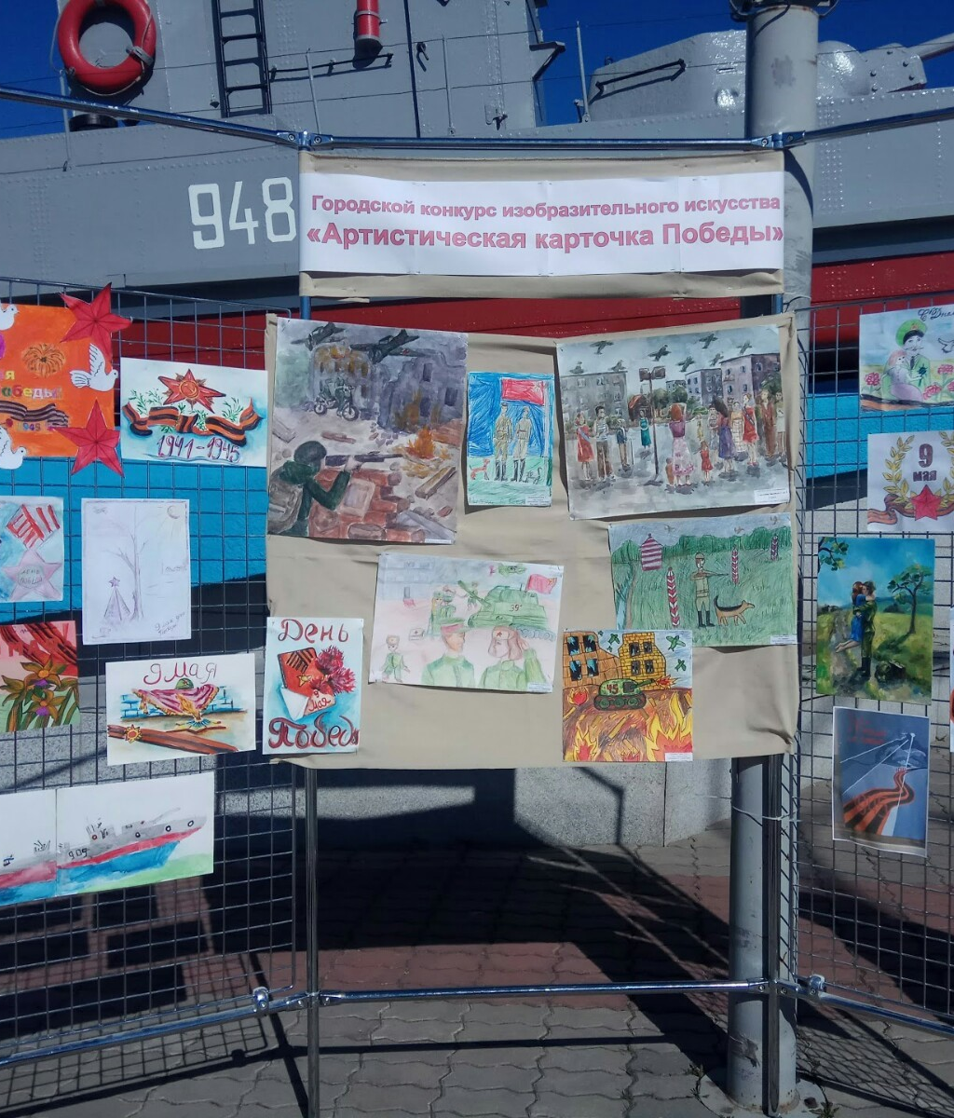
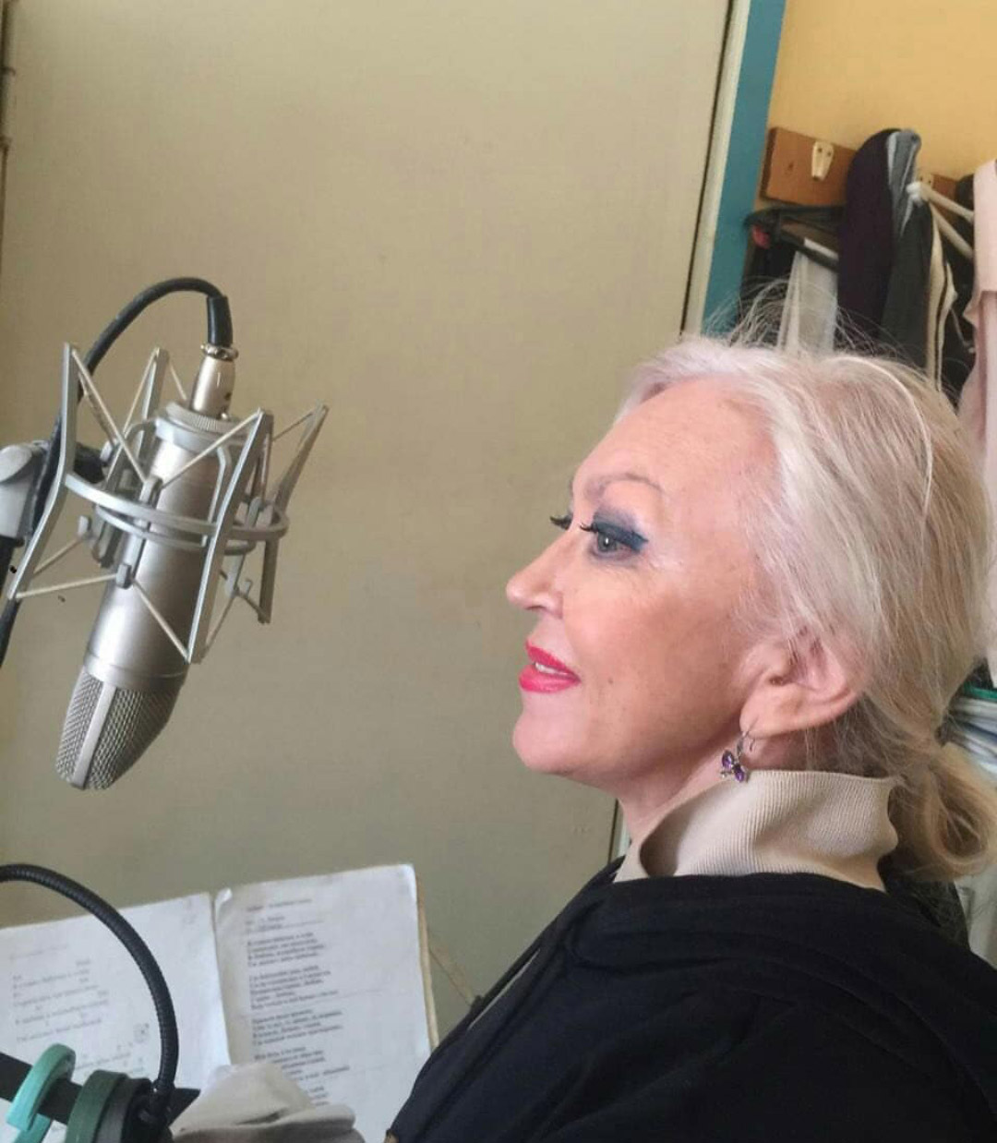
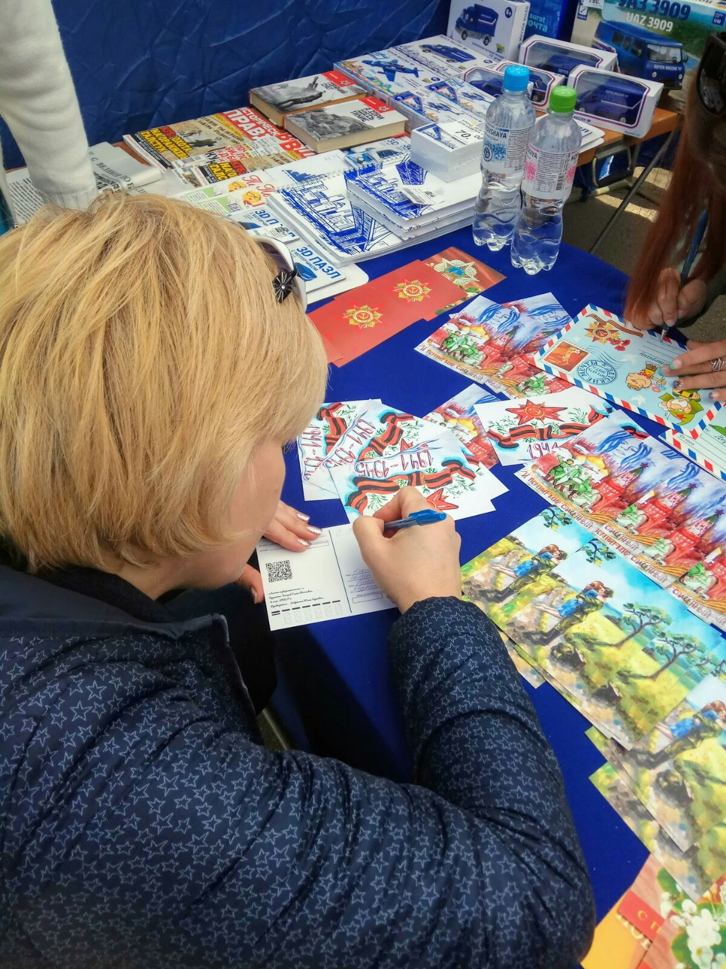
Этапы проекта
Проведение конкурса рисунков «Артистическая карточка Победы»
Озвучивание стихотворений о войне артистами театра драмы
Отправка открыток 9 Мая в Дома ветеранов, а также родным и близким

Slide 8
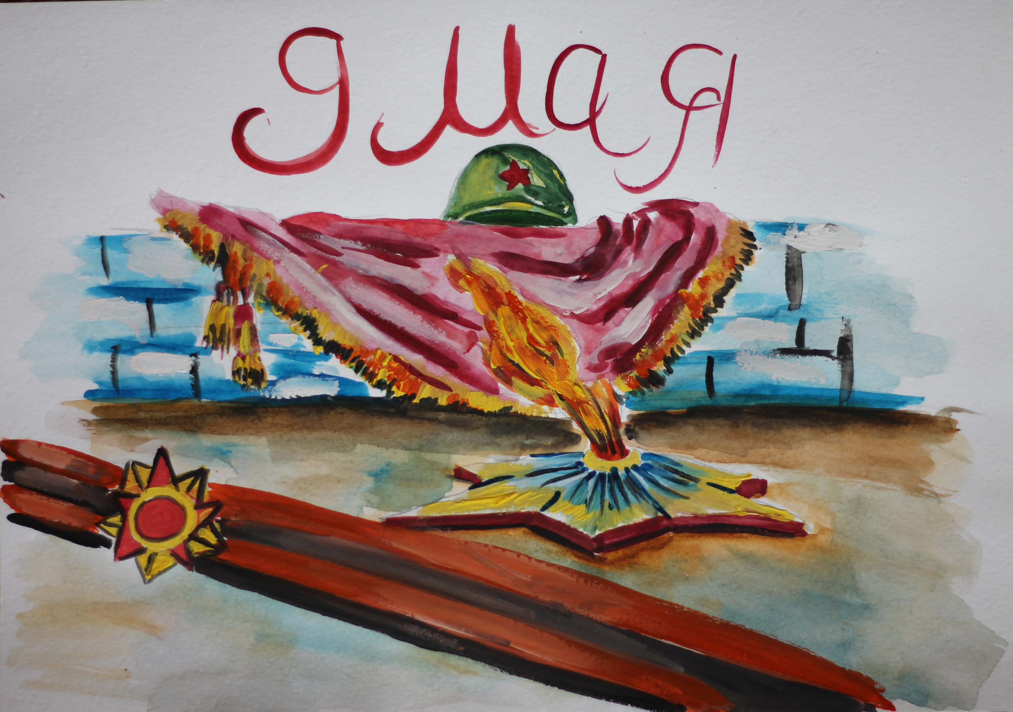
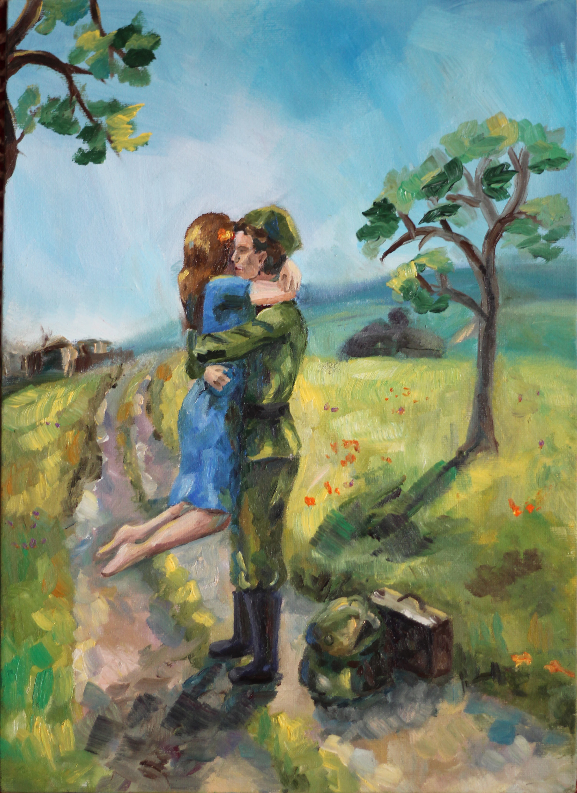
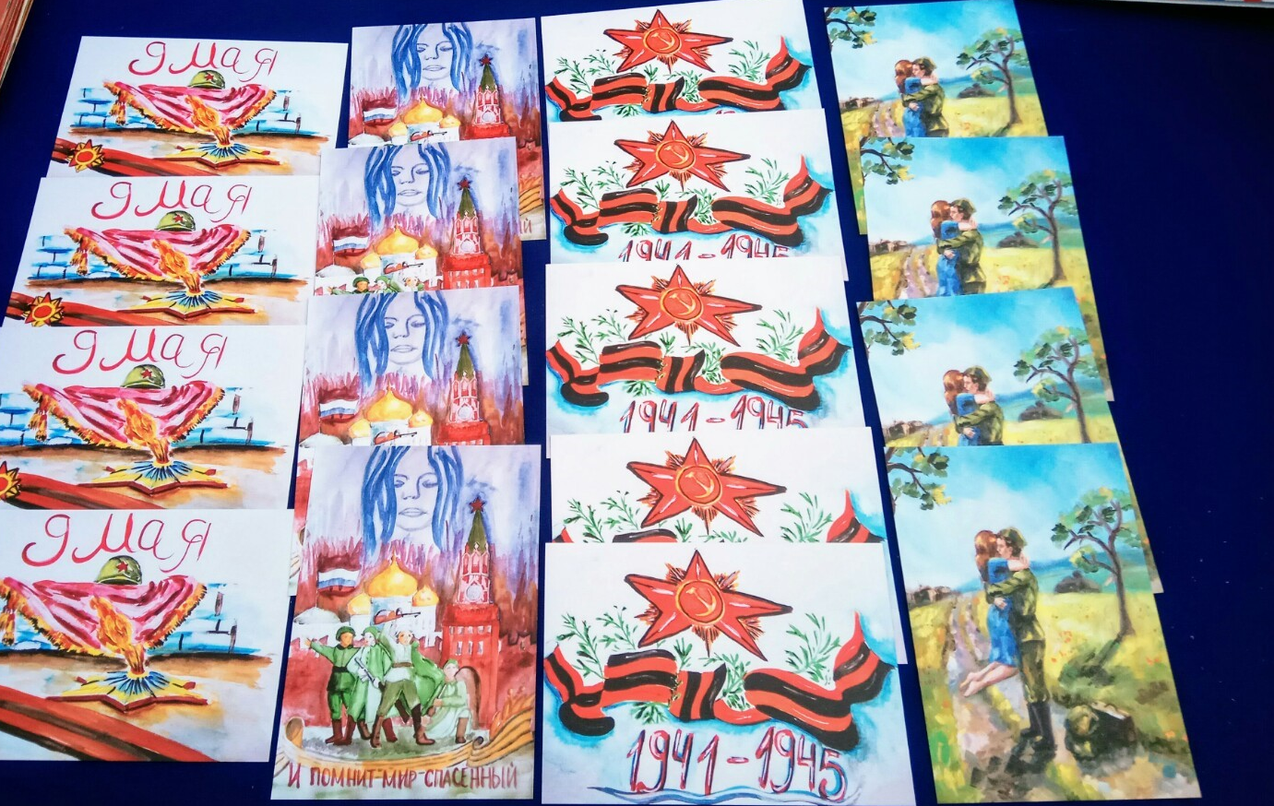

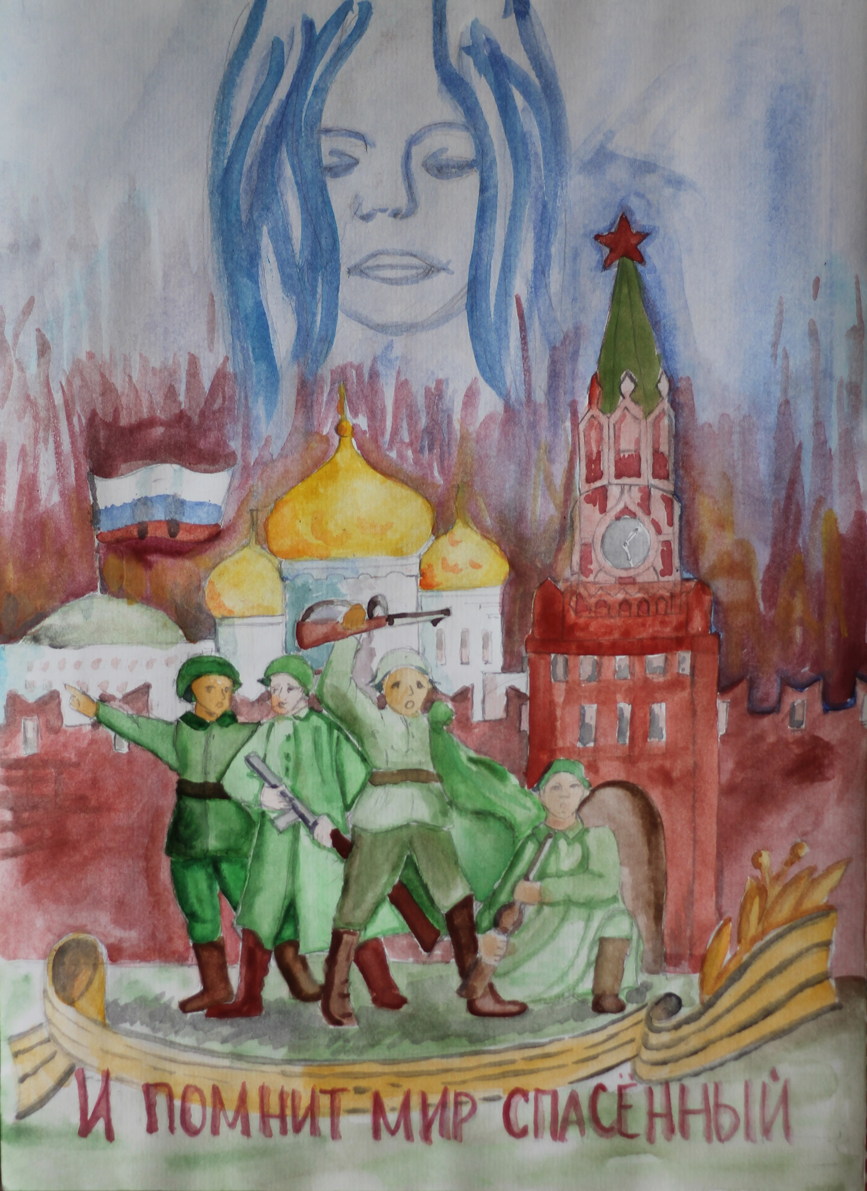
Основа открыток – рисунки ребят

Slide 9
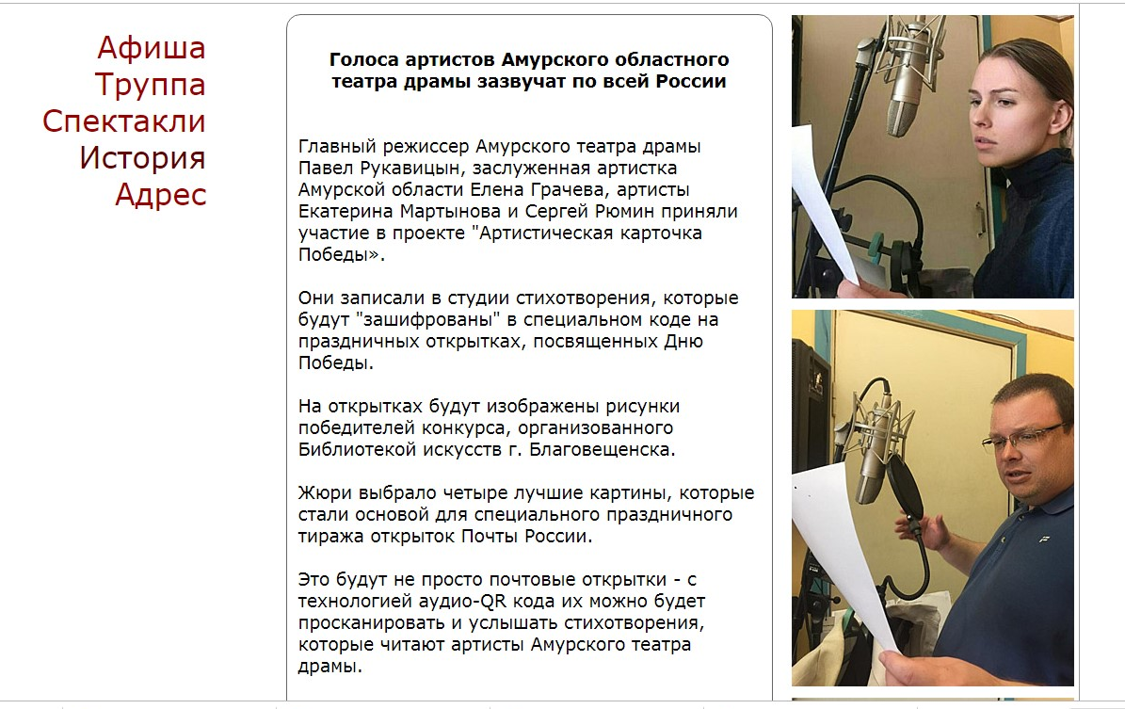
Открытки «оживили» стихотворения
К каждой карточке подобраны стихотворения о войне, которые стали «живой иллюстрацией».
Озвучили стихотворения артисты Амурского театра драмы. Стихотворения в творческом уникальном исполнении артистов были записаны в студии звукозаписи, расположенной на базе библиотеки имени Чехова.
Каждый аудиофайл был размещен на сайте библиотеки имени Чехова и прописан в специальный QR-код, который в дальнейшем был распечатан на открытках с обратной стороны.

Slide 10
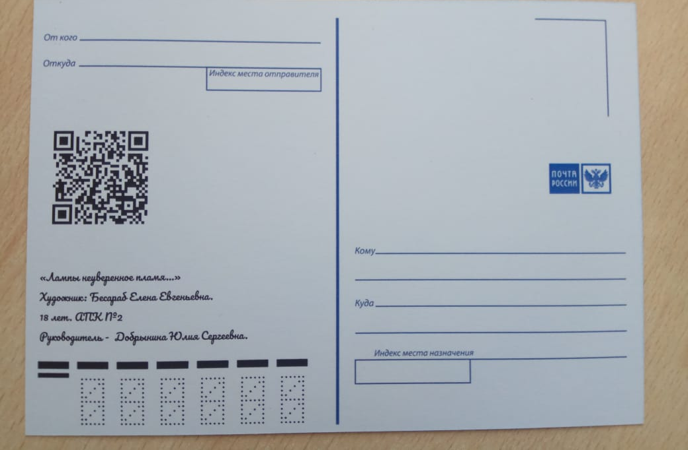

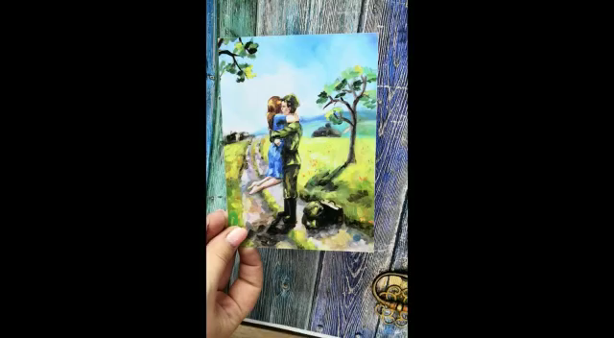
Уникальность – QR-код

Slide 11
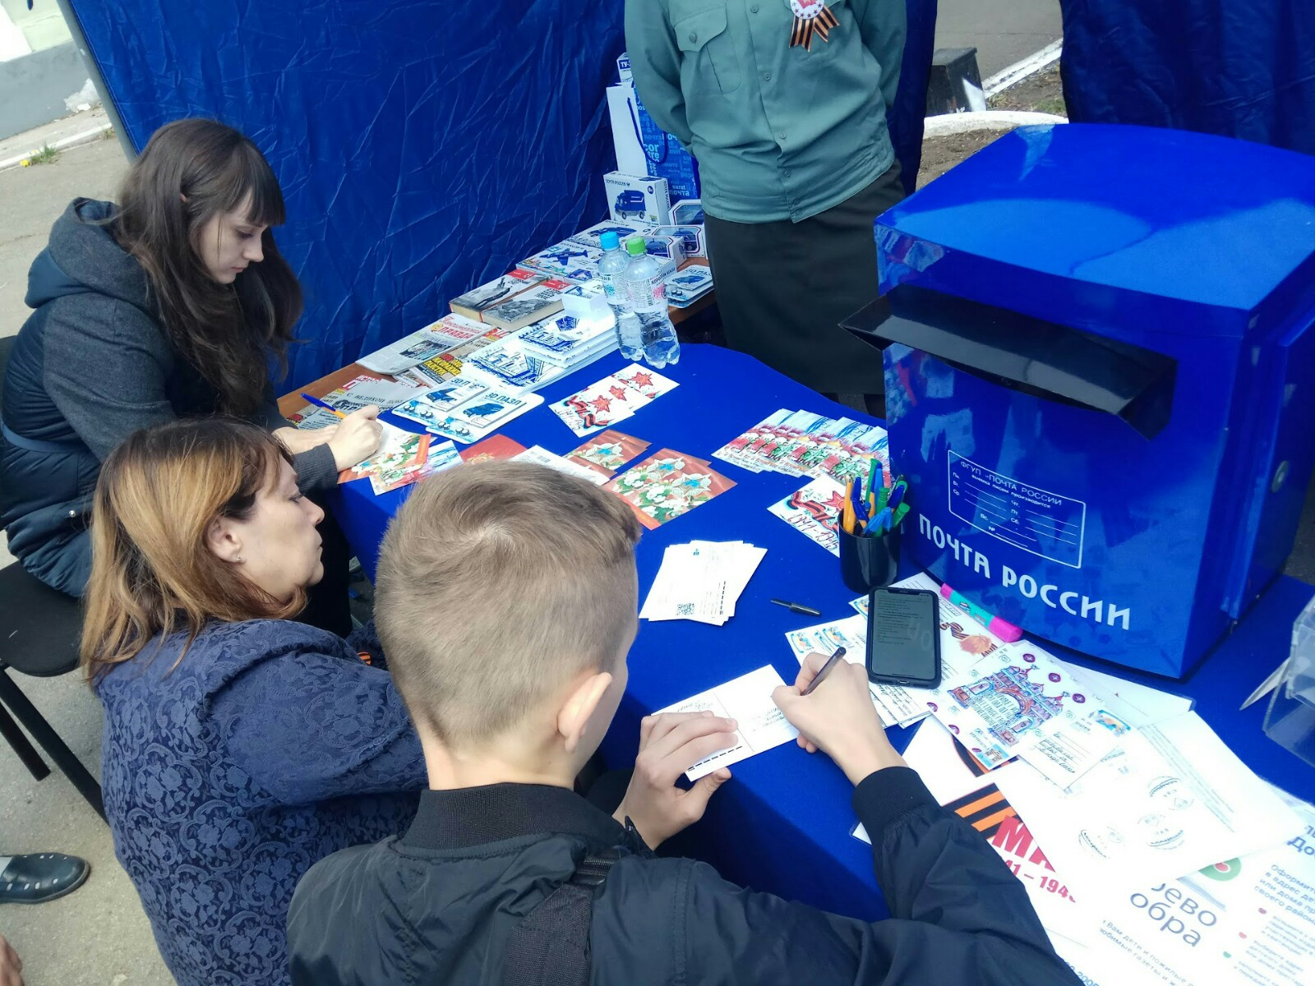
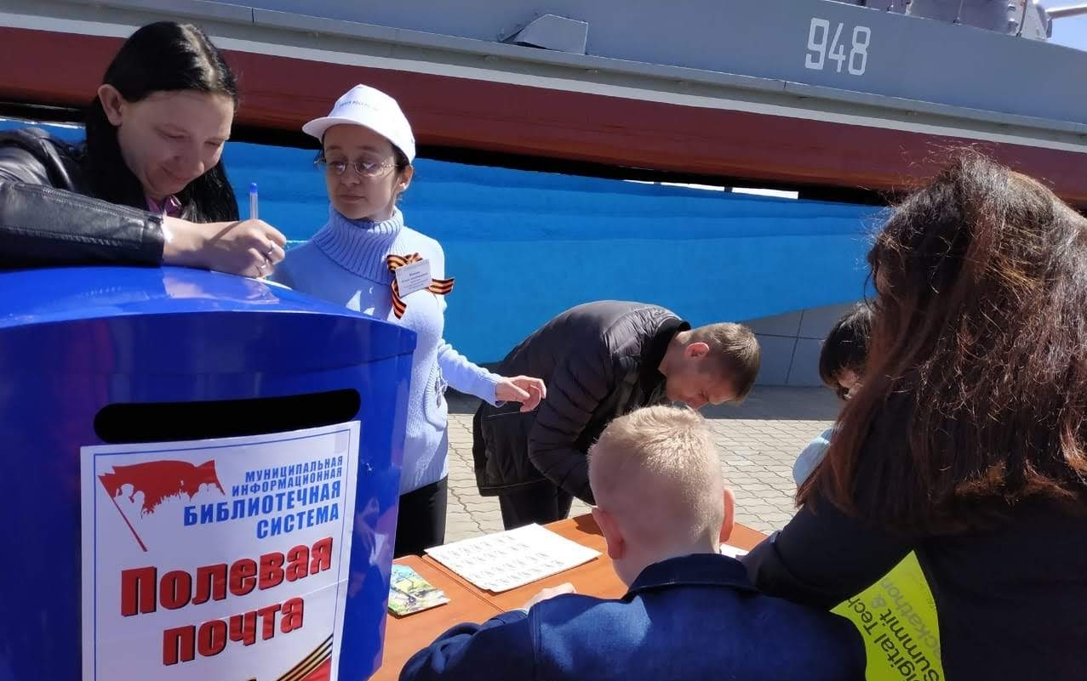
Бесплатная отправка открыток
Полевая почта в городском парке города
Полевая почта на набережной Благовещенска

Slide 12
Ключевые сообщения
Уникальные «живые» открытки Почты России
Бесплатно отправить поздравления ветеранам
Почта доставит в любую точку мира
Поздравить ветеранов вместе с Почтой России
Впервые в Приамурье открытки «зазвучали»

Slide 13
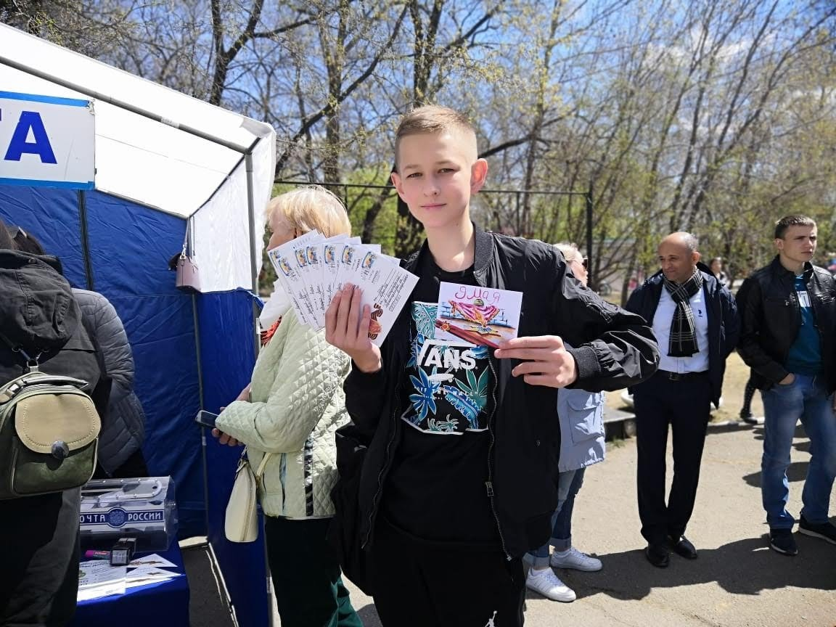
Акция привлекла внимание
Отправлено более 500 открыток
Порядка 100 публикаций в СМИ и соцсетях
https://www.pochta.ru/news-list/item/3150775883
https://www.pochta.ru/news-list/item/3161051465
http://www.teleport2001.ru/news/2019-05-07/110544-unikalnye-zhivye-otkrytki-poluchat-veterany-chest-dnya-pobedy.html
https://www.gzt-sv.ru/news/115232-pochta-rossii-priglashaet-amurchan-pozdravit
http://www.amur.info/news/2019/04/30/153475
http://www.amurteatr.ru/news/golos.html
https://www.biblioblag.ru/novosti/artisticheskaya-kartochka-pobedyi
http://xn--80atdujec4e.xn--80abedla9acxg1b7f.xn--p1ai/ofitsialno/novosti/item/2204-risunki-blagoveshchentsev-posvyashchjonnye-dnyu-pobedy-stanut-otkrytkami-i-razletyatsya-po-vsej-rossii
http://xn--b1acd3balk.xn--p1ai/news/otkrytki-ot-amurchan-poluchat-rossiyane-po-vsej-strane
https://portamur.ru/news/detail/amurchane-smogut-pozdravit-veteranov-unikalnyimi-jivyimi-otkryitkami/
https://portamur.ru/news/detail/posvyaschennyie-dnyu-pobedyi-risunki-amurchan-stanut-otkryitkami/

Slide 14
2
ИТОГ

Slide 15
Итоги акции «Письма Победы в «живых» открытках»
Акция привлекла внимание губернатора Приамурья. Отмечена благодарственными письмами, подписанными мэром Благовещенска.
Поступило приглашение об участии в «АмурЭкспоФоруме», Дне города и туристическом форуме Приамурья.
Участие Почты России в мероприятиях областного уровня стало имиджевой составляющей и ценится партнерами

Slide 16
Социальные проекты Почты России в Приамурье
«Дерево добра» (Это благотворительная акция, в рамках которой клиент почтового отделения может оформить подписку на издания для воспитанников детских социальных учреждений, домов ветеранов).
Участие в зоофоруме «Амур» (сбор лекарств и кормов для собак в приюте «Остров спасения»
Акция «Стань Дедом Морозом» (сбор подарков для детей, встречающих Новый год в больнице)
Очистка берега реки Зеи от мусора (очищена территория возле детского лагеря «Гагарин)
Акция «Детям с любовью» (сбор книг и необходимых вещей для детей, оставшихся без родителей)
«Благодарю» (в рамках которой каждый может, отправив открытку, сказать спасибо близкому человеку или незнакомцу, который однажды помог или оказал поддержку).

